Slide 1
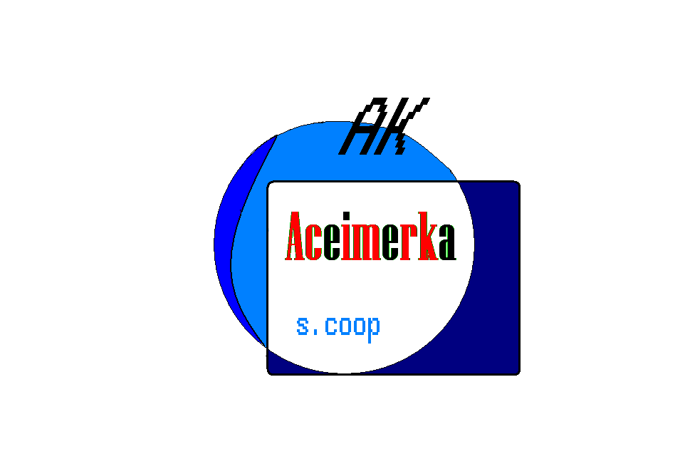
ACEIMERKA
Catálogo ACEIMERKA

Slide 2
ÍNDICE
SELECCION DE 3 PATES DE MAR "TIERRA ASTUR“
QUESO "AFUEGA'L PITU ATRONCAU TIERRA DE TINEO" BLANCO
QUESO "CABRALES" D.O.P. SELECCION TIELVE CUÑA
QUESO "LA PERAL" SEMI-AZUL
TABLA DE FABADA ASTURIANA 3 RACIONES "CRIVENCAR“
CHORIZOS DE GOCHU ASTURCELTA
MERMELADA DE FRESA ECOLOGICA "CATA GOURMET"
ARROZ CON LECHE "SANTOLAYA"
CASADIELLES ASTURIANES "TIERRA ASTUR"
BOLÍGRAFOS Y LÁPICES
PULSERAS DE GOMA

Slide 3
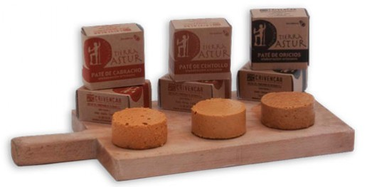
SELECCION DE 3 PATES DE MAR "TIERRA ASTUR" € 8,91IVA INCLUIDO
.
Exquisita selección de 3 pates de mar "TIERRA ASTUR", elaborados de forma artesanal: - Pate de Centollo. - Pate de Cabracho. - Pate de Oricios (erizos de mar).
De un toque de sofisticación a su mesa y sorprenda a sus invitados con estos deliciosos entrantes, ideales para acompañar con pan tostado

Slide 4
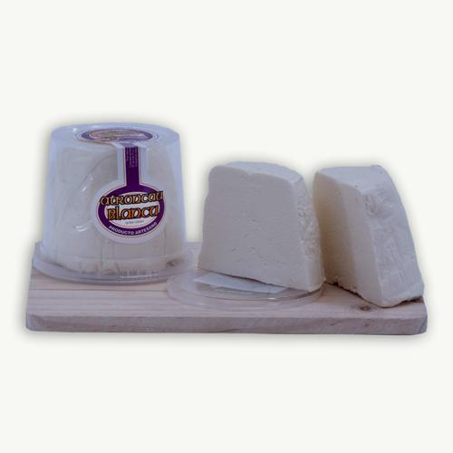
QUESO "AFUEGA'L PITU ATRONCAU TIERRA DE TINEO" BLANCO (300 Grs.) 4,35
Queso Afuega'l Pitu Atroncau "Tierra de Tineo" (300 Grs.) de corte no muy limpio y un tanto granuloso, con corteza casi inexistente y textura arenosa, se caracteriza por su firme y compacta consistencia, y presentar sabores primarios. Elaborado con leche pasteurizada de vaca, fermentos lácticos, sal y cuajo animal. Puede tener moho en su corteza, ya que el mismo forma parte de su proceso natural de maduración, y no lleva ningún tratamiento químico antimoho. Está amparado por la Denominación de Origen Protegida (D.O.P.) Queso Afuega'l Pitu.

Slide 5
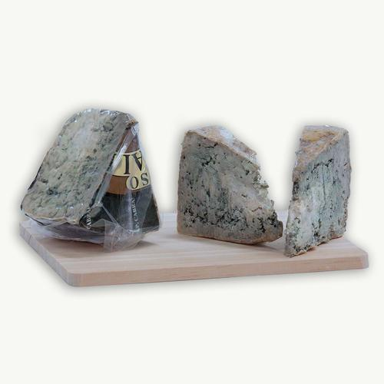
QUESO "CABRALES" D.O.P. SELECCION TIELVE CUÑA (350 Grs.) € 8,58IVA INCLUIDO
El Queso D.O.P. "Cabrales" Selección Tielve (350 Grs.) se elabora en su producción mayoritaria con las tres leches (vaca, cabra y oveja), siendo por ello, de extraordinaria y destacable calidad. El Cabrales es un queso azul de textura mantecosa, sabor fuerte, picante, intenso y un tanto ácido. Presenta corteza blanda de tonos amarillos-rojizos, corte untoso, y color blanco con pigmentaciones verde-azuladas. Dentro de su proceso de elaboración cabe destacar el especial carácter que confiere a este queso su maduración en cuevas naturales de los Picos de Europa.

Slide 6
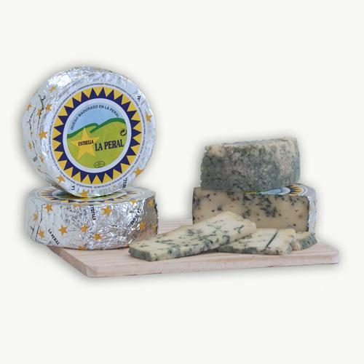
QUESO "LA PERAL" SEMI-AZUL (450 Grs.) € 6,54IVA INCLUIDO
La Peral es un queso semiazul, de pasta firme y color blanquecinio, elaborado con leche de vaca frisona, a la que en ocasiones se añade nata de oveja con el propósito de reforzar el aroma y sabor del queso en la maduración. De corteza oscura y húmeda, presenta un corte amarillento con veteado azul-verdoso. En boca, fundente, con sabores intensos y relativamente complejos y un punto de sal agradable, y fuertes aromas de maduración (tiene un curación mínima de 3 meses).

Slide 7
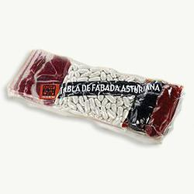
TABLA DE FABADA ASTURIANA 3 RACIONES "CRIVENCAR" € 12,64IVA INCLUIDO
Lote de Preparado de Fabada Asturiana, con ingredientes seleccionados de primera calidad, ideal para 3 raciones.
La tabla incluye: Fabas de la Granja Super Extras, tocino, lacón, chorizo y morcilla, y la receta de la auténtica Fabada Asturiana.

Slide 8
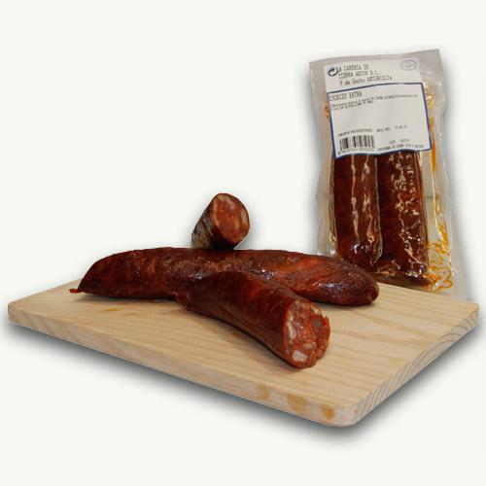
CHORIZOS DE GOCHU ASTURCELTA (210 Grs.)€ 3,85 IVA INCLUIDO
CHORIZOS DE GOCHU ASTURCELTA (210 Grs.)
€ 3,85 IVA Incluido
Cantidad
Agregar a lista de comparación
Disponibilidad: En existencia
Opiniones (0)
Chorizos de Gochu Asturcelta de alta calidad, ideales para su empleo como compango en fabadas, potes y cocidos, o para cocinar a la sidra.
Elaborado en exclusiva con carne y grasa de cerdo asturcelta, ajo y pimentón natural.
El cerdo asturcelta es una raza autóctona asturiana que actualmente aún se encuentra en peligro de extinción. Carnes magras rojas, con grasa entreverada, criados en semilibertad y alimentados de manera natural, con la garantía de ser cebados a base de alimentos libres de Organismos Modificados Genéticamente (transgénicos).

Slide 9
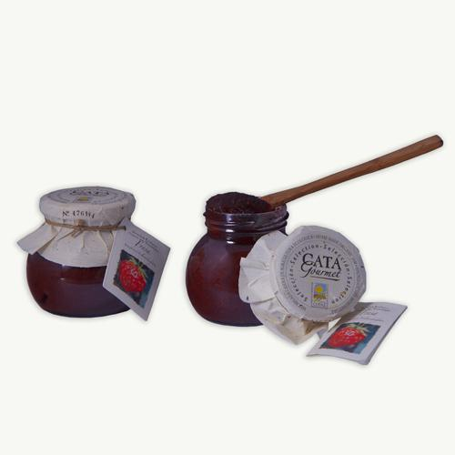
MERMELADA DE FRESA ECOLOGICA "CATA GOURMET" (240 Grs.) € 3,74IVA INCLUIDO
Mermelada de fresa ecológica , exquisita mermelada de producción ecológica, elaborada con fresas y azúcar de caña de cultivo ecológico. Presenta una concentración de 80 grs de producto.

Slide 10
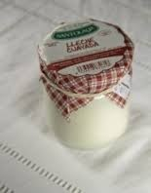
ARROZ CON LECHE "SANTOLAYA" (200 Grs.) € 1,54IVA INCLUIDO
Arroz con leche: De los postres asturianos el arroz con leche debe de ser uno de los mas cotizados, la dulzura de la densa leche con el tiernísimo arroz es la mezcla ideal para los paladares mas refinados y exigentes.

Slide 11
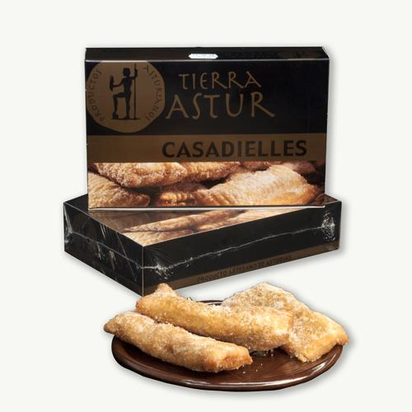
CASADIELLES ASTURIANES "TIERRA ASTUR" (1/2 Doc.) € 3,50IVA INCLUIDO
Casadielles Asturianes Tierra Astur : Las casadielles son sin duda uno de los postres asturianos de más tradición y arraigo. Elaboradas a partir de una masa de harina de trigo, agua y mantequilla, rellena con nueces, avellanas, anís y azúcar, se fríen en aceite de alta calidad, para ser posteriormente recubiertas de una generosa capa de azúcar que les confiere un dulce toque y una extraordinaria textura.

Slide 12
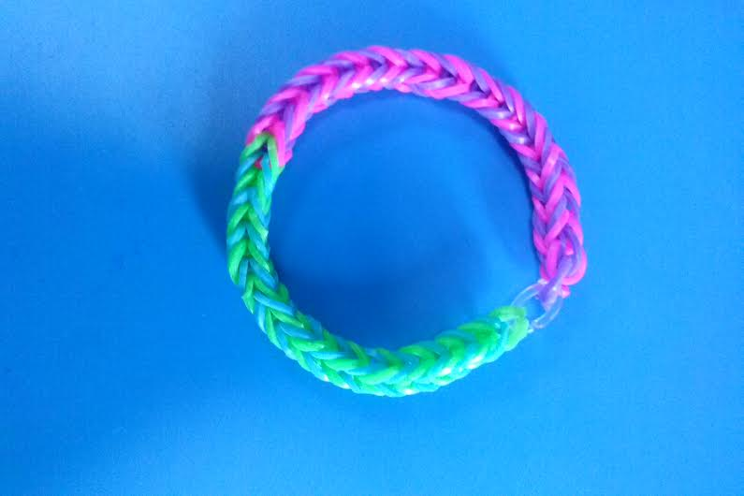
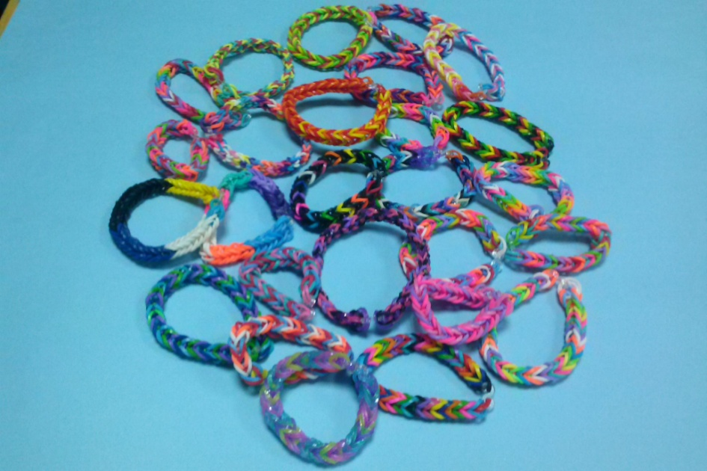
PULSERAS DE GOMA
Pulseras trenzadas de goma, elástica de diferentes colores, pulseras de bolas,etc 0,50€

Slide 13
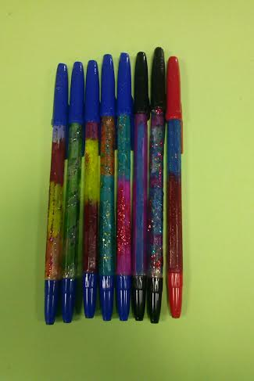
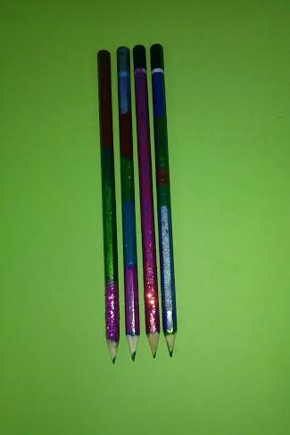
Boligrafos y lápices
Bolígrafos y lápices decorados por nosotros 0,50€

